Slide 1
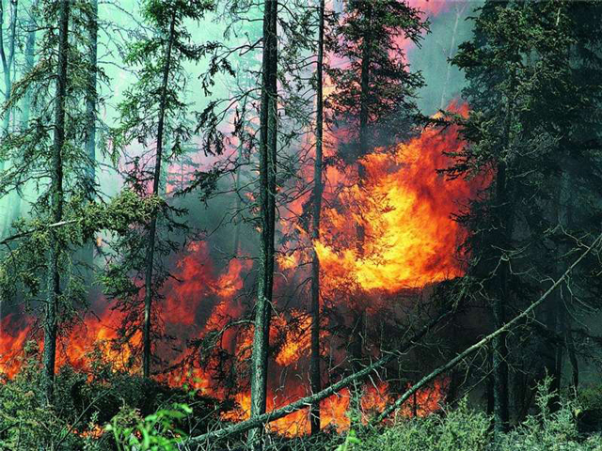
МОУ СОШ № 2 р.п.Пачелма Проект на тему: «Все вместе на защиту леса от пожара!»

Slide 2
Человечество слишком медленно подходит к пониманию масштабов опасности, которую создает легкомысленное отношение к окружающей среде. Между тем решение таких грозных глобальных проблем, как экологические, требует неотложных энергичных совместных усилий международных организаций, государств, регионов, общественности.

Slide 3
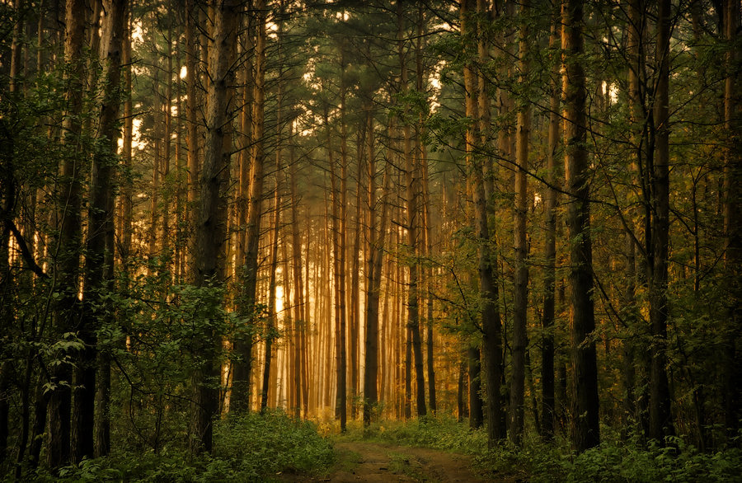
Большую роль в поддержании жизни на земле играет растительность лесов. Леса нашей страны – ценнейшее национальное богатство. Они занимают 811 млн. га. Лесной покров – главная производительная сила Земли, энергетическая база её живой оболочки – биосферы, связующие звено всех компонентов и важнейший фактор её устойчивости.
Лес имеет огромные санитарно-гигиенические и целебные свойства. Неоценимо и эстетическое значение лесов. Лес один из факторов поддержания равновесия химического состава атмосферы, особенно в балансе трёх веществ: кислорода, углерода и азота. Подсчитано, что 1 га леса в год способен поглотить 5-10 тонн углекислого газа и выделить 10-20 тонн кислорода. Леса называют «зелёными лёгкими» планеты.

Slide 4
Цели.
Проведение профилактической работы по противопожарной безопасности лесов,
Сохранение лесного богатства рабочего поселка Пачелма,
Воспитание культуры поведения в лесу,
Воспитание чувства гордости у населения за свою родину.

Slide 5
Задачи.
Предупреждение возникновения лесных пожаров в виде лекций, сообщений, индивидуальных бесед с населением;
Ограничение доступа населения в лесной массив с началом пожароопасного периода;
Повышение пожарной устойчивости насаждений путем регулирования состава древостоев, очистки леса от лесосечной захламленности, создание противопожарных барьеров;
Развитие самостоятельности, активности и инициативности учащихся по охране лесов.

Slide 6
Проблема формирования экологической культуры школьников является одним из важнейших приоритетов образовательной политики в России и в регионах. Решение данной проблемы предполагает не только приобретение знаний, но и развитие личностей с активной природоохранной позицией. К большому сожалению, есть люди, которые считают, что в лесу все разрешено – разводить костер, оставлять мусор, ломать деревья, топтать, рвать и уничтожать растительность. Людей не беспокоит то, что на месте разведенного костра выгорает не только растительность, а и сама земля, на которой после этого ничего не растет на протяжении трех – четырех лет.

Slide 7
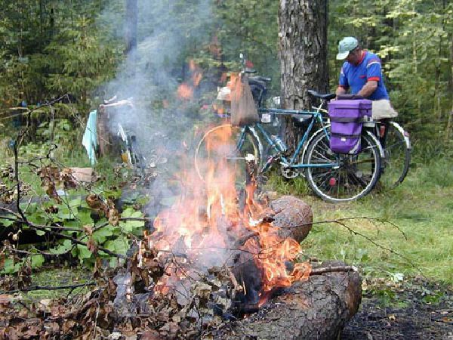
В некоторых местах массового отдыха на каждом гектаре остаются более двухсот следов от костров. Часто в лес приходят люди, которые не знают правил поведения в нем, их любовь к лесу лишь «потребительская». Вот почему большое значение имеет распространение среди населения, прежде всего учащихся школ, училищ, колледжей, знаний о лесе. Чем лучше они будут знать лес, тем сознательнее будут любить его. Наша задача – воспитать культурного человека, который глубоко и сознательно понимает связь между красотой и явлением в природе.

Slide 8
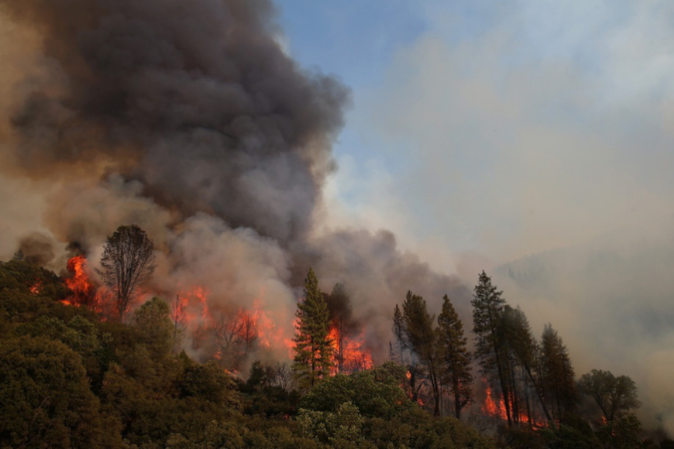
Школа, как образовательное пространство, не может оставаться в стороне. Профилактическая работа по предупреждению возникновения пожаров в нашей школе проводится давно. А с этого года запускается проект по предупреждению пожаров в Пачелмском районе.
Пожар – это страшное бедствие не только для древесной растительности, но и для всего живого. Гибнут и деревья, и птицы, и звери, выгорает лесная подстилка и верхний слой грунта. За несколько минут огонь уничтожает все, что росло несколькими десятилетиями. Он наносит ущерб даже тогда, когда распространяется лишь по земле и не переходит на кроны деревьев. При этом горит лесная подстилка, гибнут насекомые и микроорганизмы, огонь ослабляет деревья, на них нападают вредители, в связи с чем со временем деревья погибают. Главный вывод нашего проекта: строго соблюдайте правила противопожарной безопасности в лесу! Помните: защита окружающей среды – обязанность каждого гражданина земли!

Slide 9
Мы изготовили листовки с призывом «Все на защиту леса от пожара!» и памятки «Поведение в лесу». Во всех классах нашей школы проведены профилактические работы по пожарной безопасности. Важно не только познакомить с правилами и законами, назвать величину потерь, убытков, но и уметь объяснить их причину, сущность. Особое внимание уделяем размерам ущерба, нанесенного природе и людям, а не величины штрафных санкций. В младших классах познакомили с проблемой пожаров в лесу в виде презентации.
ПАМЯТКА «ПОВЕДЕНИЕ В ЛЕСУ»
1. Строго соблюдайте правила противопожарной безопасности в лесу!
2. Помните: защита окружающей среды – обязанность каждого гражданина земли!
3. Прежде чем разложить огонь, в определенном для него месте снимают слой дернины и относят её в сторону, когда потребность в костре исчезает, его нужно погасить, заливая водой или забрасывая землей, а дернину положить на прежнее место

Slide 10
Листовка
Все на защиту леса от пожара!

Slide 11
Условия для достижения поставленной цели:
• разработка программы по пожарной безопасности;
• проведение инструктажа по правилам поведения в природе;
• изготовление листовок и памяток;
• литературное обеспечение.
Методы достижения поставленных задач:
• теоретическая подготовка по вопросам пожарной безопасности;
• профилактическая работа с населением рабочего поселка Пачелма;
• знакомство населения с штрафными санкциями в случае поджогов.
Механизм реализации проекта:
Проект реализуется по двум направлениям:
-теоретическое – работа с литературой, знакомство с приказами и объявлениями высших инстанций, проведение бесед, лекций;
-практическое – изготовление листовок и памяток, вручение их жителям рабочего поселка Пачелма.

Slide 19
Практическая значимость
Лес – один из основных типов растительного покрова земли, источник самого древнего на земле материала – древесины, источник получения полезных растительных продуктов, среда обитания животных. Мы должны его беречь, потому что без леса и растений на Земле не будет жизни, так как в первую очередь лес источник, необходимого нам, кислорода. Но почему-то, об этом мало кто вспоминает, рубя лес на продажу и пытаясь нажиться на этом. Всё, что было изложено выше, это просто высокие слова о том, что мы заботимся о лесе, бережём его и так далее. Любой человек, который хотя бы несколько раз выезжал за город, просто посмеётся над этими словами, потому что мы видим как вырубаются наши леса. Я считаю, что в нашей стране много говорят об этой проблеме, но реально ничего не делается, так как правительство занято «более важными» вопросами, а лес может и подождать. А пока другие страны, которые более внимательно относятся к своим лесным ресурсам, скупают наш лес по бросовым ценам. Когда у нашего правительства появится время на решение этого вопроса, будет уже поздно.

Slide 20
Спасибо за внимание!

